Slide 1

TOÁN
PHÒNG GIÁO DỤC VÀ ĐÀO TẠO QUẬN LONG BIÊN
TRƯỜNG TIỂU HỌC ĐỨC GIANG
BÀI 6: LUYỆN TẬP CHUNG
(tiết 2)

Slide 2



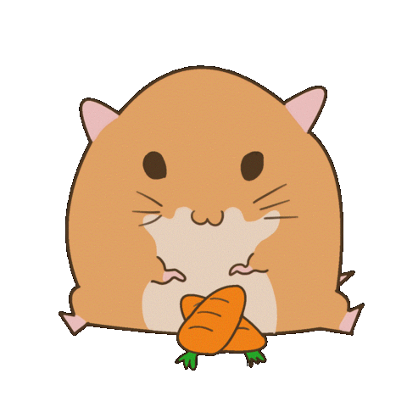
TRÒ CHƠI HÁI TÁO
2
2
3
3
1
1

Slide 3
Quả táo số 1:
Đọc số: 5?
Số 5 đọc là năm.

Slide 4
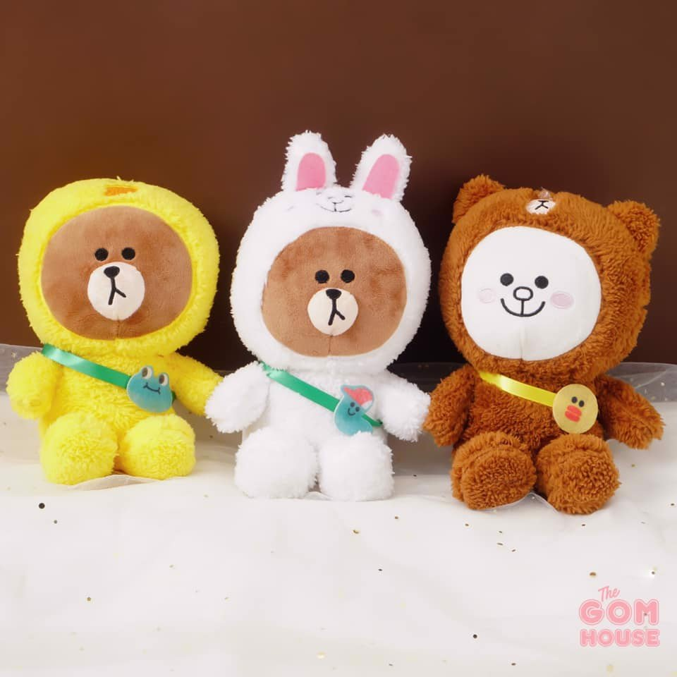
Quả táo số 2:
Chọn câu trả lời đúng:
a. Có 2 con gấu bông.
b. Có 5 con gấu bông.
c. Có 3 con gấu bông.

Slide 5
Quả táo số 3:
Số?
2
3
?
?
4
6
?
5

Slide 6
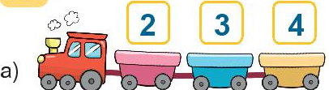
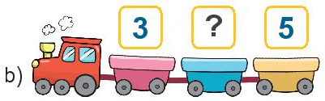
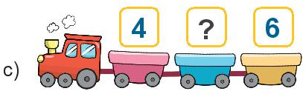
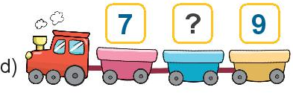
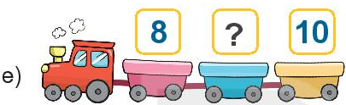
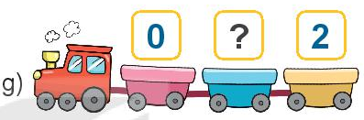
Bài 1: Số?
4
5
8
9
1

Slide 7
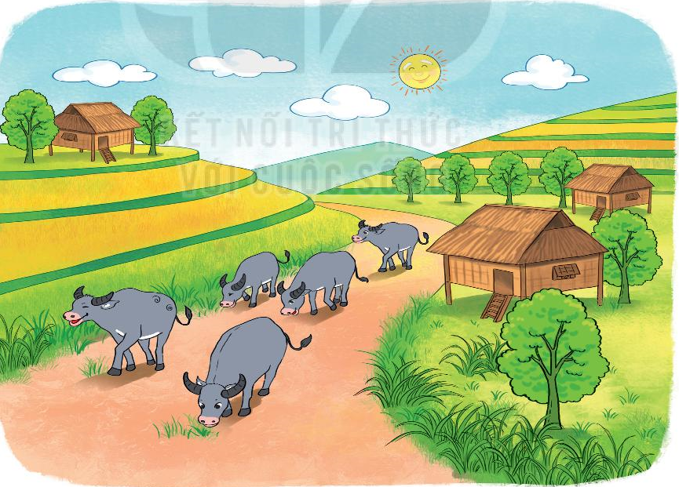
Bài 2: Số?
3
8
1
5

Slide 8
Thư giãn

Slide 9
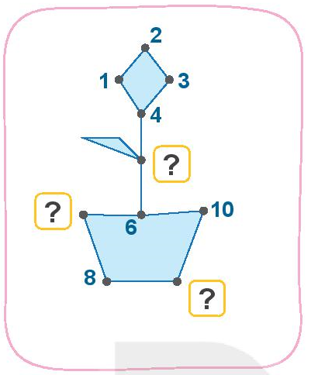
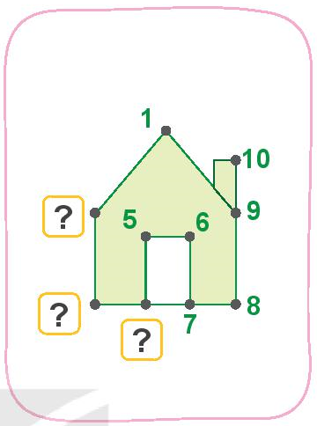
Bài 3: Số?
5
2
7
3
9
4

Slide 10
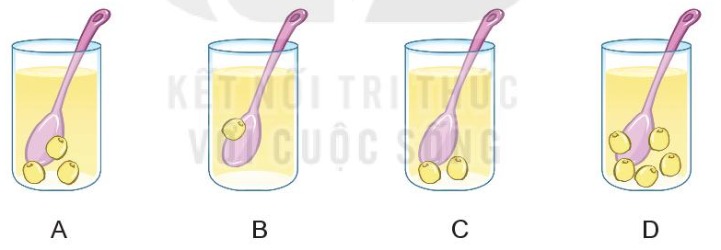
Bài 4:
a. Cốc nào có nhiều hạt sen nhất?
D

Slide 11
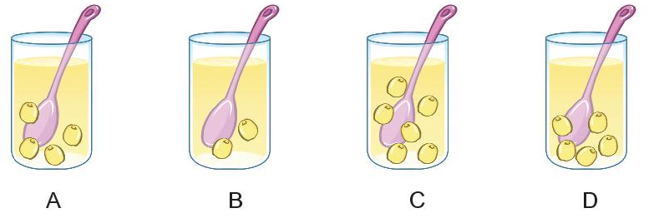
Bài 4:
b. Cốc nào có ít hạt sen nhất?
B

Slide 12

TIẾT HỌC KẾT THÚC
CHÚC CÁC CON CHĂM NGOAN HỌC GIỎI

